Slide 1
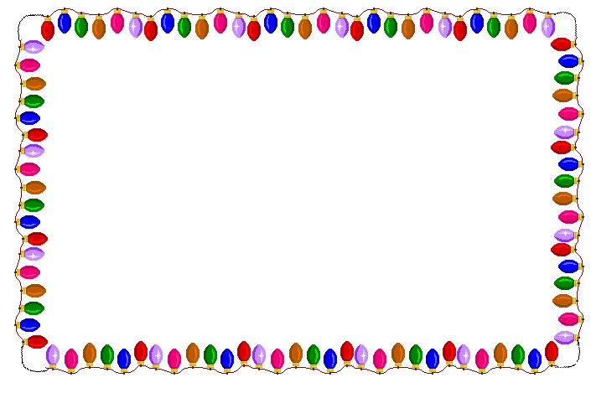

Slide 2
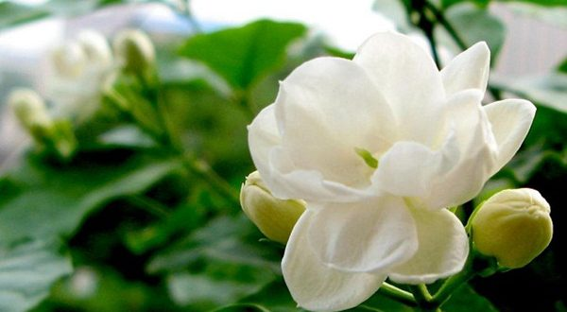
আসসলামু আলাইকুম ওয়া রাহমাতুল্লাহ
আজকের পাঠে সবাইকে স্বাগতম

Slide 3
পরিচিতি
পাঠ পরিচিতি
আল আকাইদ ওয়াল ফিক্‌হ
শ্রেণি : দাখিল নবম ও দশম
২য়অধ্যায় : আল- ফিকহ – কুদূরী
১ম পরিচ্ছেদ : কিতাবুত তাহারাত-2
শিক্ষক পরিচিতি
মুহাম্মদ জাকির হোসেন
সহকারি শিক্ষক
কাপ্তাই আল আমিন নুরিয়া দাখিল মাদ্‌রাসা
নতুন বাজার , কাপ্তাই, রাংগামাটি পার্বত্য জেলা।

Slide 4
আজকের পাঠ :- পানির পরিচয় ও ব্যবহার
পবিত্রতা অর্জনের জন্য আমরা কি ব্যবহার করি ?

Slide 5
শিখনফল
এই পাঠ শেষে শিক্ষার্থীরা –
পানির পরিচয় ও প্রকার বর্ণনা করতে পারবে।
কোন পানি দ্বারা পবিত্রতা অর্জন করা যায় তা বর্ণনা করতে পারবে।
আবদ্ধ পানিতে নাপাকি পড়লে তা পবিত্র করার নিয়ম বর্ণনা করতে পারবে।

Slide 6
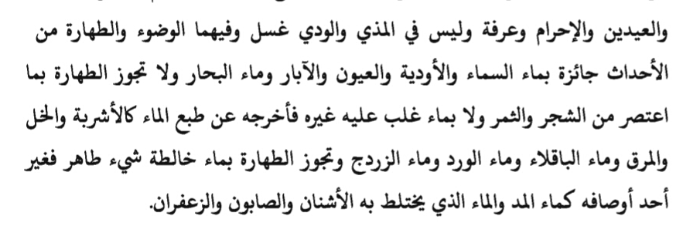
চলো এবার আমরা পাঠ্য বইয়ের পাঠটি আলোচনা করি

Slide 7
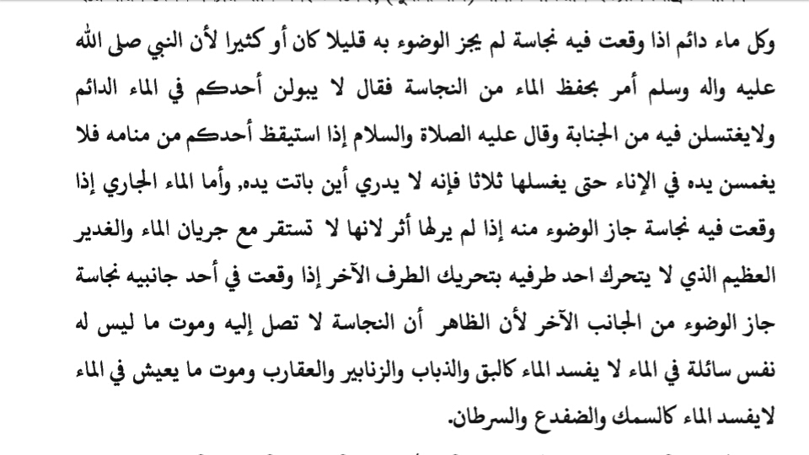
চলো এবার আমরা পাঠ্য বইয়ের পাঠটি আলোচনা করি

Slide 8
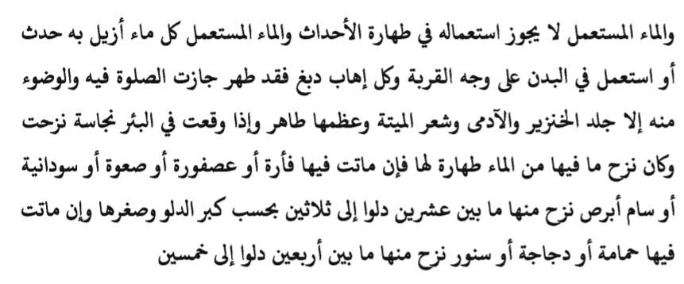

Slide 9
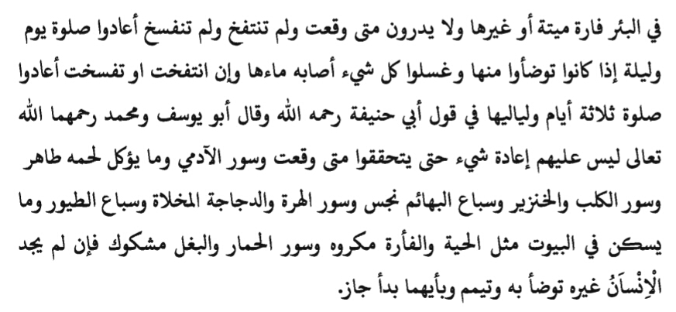
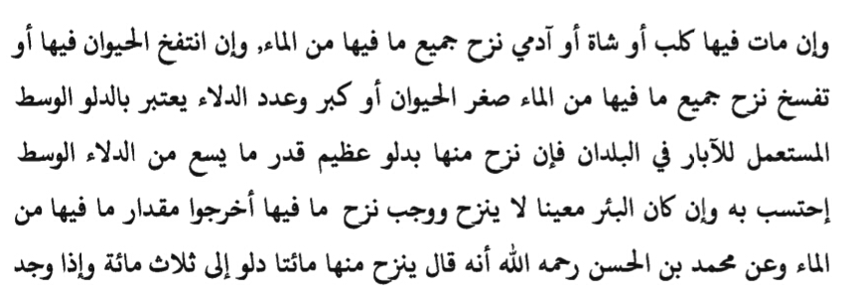

Slide 10
যে সমস্ত পানি দ্বারা পবিত্রতা অর্জন করা বৈধ
বৃষ্টি , উপত্যকা, ঝর্ণা, কূপ, নদী এবং সাগরের পানি।
সেই পানি, যাতে কোনো পবিত্র বস্তু মিশে তার কোনো একটি গুণ পরিবর্তন হয়ে গেছে। যেমন : বন্যার পানি, উশনান (সুগন্ধি ঘাস) মিশ্রিত পানি, সাবান ও জাফরান ইত্যাদি মিশ্রিত পানি।

Slide 11
যে সমস্ত পানি দ্বারা পবিত্রতা অর্জন করা বৈধ নয় :
বৃক্ষ বা ফল নিংড়ানো পানি ।
যে পানিতে অন্য পানির প্রধান্যের ফলে পানির মৌলিক গুণাবলী নষ্ট হয়ে গেছে। যেমন : শরবত , সিরকা , ঝাোল, সবজির রস, গোলাফের পানি এবং গাজরের রস ।

Slide 12
পানির প্রকার:
الماء المطلق : সাধারণ পানি – যে পানি তার মৌলিক বৈশিষ্ট্যের সাথে বর্তমান থাকে। الماء الجارى : প্রবাহিত পানি- যেমন নদী ও সাগরের পানি । الماء الدّائم : সর্ব প্রকার স্থির পানি। | الماء المقيّد : সম্বন্ধ যুক্ত পানি। الماء المستعمل : ব্যবহৃত পানি। الماء المشكوك : সন্দেহ যুক্ত পানি।

Slide 13
পানির হুকুম
الماء المطلق : বা প্রবাহিত পানির হকুম : যে পানি তার মৌলিক বৈশিষ্ট্যের সাথে বর্তমান থাকে , তা দ্বারা পবিত্রতা অর্জন করা বৈধ ।
الماء الجارى : প্রবাহিত পানির হুকুম : এ পানিতে যদি নাফাকি পড়ে এবং তার কোন চিহ্ন দেখা না যায়, তবে তা দ্বারা পবিত্রতা অর্জন বৈধ ।
الماء الدّائم : স্থির পানির হকুম : এতে নাফাকি পতিত হলে , নাফাকি কম বা বেশি হোক তা দ্বারা পবিত্রতা অর্জন বৈধ নয়।
الماء المقيّد : সম্বন্ধযুক্ত পানির হকুম : এরকম পানির হুকুম হলো , মিশ্রতি বস্তুটি পবিত্র হলে এবং পানির তারল্য ও প্রবাহ বহাল থাকলে তা দ্বারা পবিত্রতা অর্জন বৈধ।
الماء المستعمل : ব্যবহৃত পানির হুকুম : অপবিত্রতা হতে পবিত্রতা অর্জনের জন্যে ব্যবহৃত পানি পুনরায় ব্যবহার করা যাবে না।
الماء المشكوك : সন্দেহ যুক্ত পানির হুকুম – এই পানি দ্বারা তখন পবিত্রতা অর্জন বৈধ , যখন অন্য কোনো পানি পাওয়া যাবে না।

Slide 14
কূপে নাপাকি পততি হলে তার হুকুম:
ক. বদ্ধ কূপের হুকুম :
বদ্ধ কূপে কোন নাজাসাত পতিত হলে তা উঠিয়ে ফেলতে হবে । কূপে যদি ইঁদুর, চড়ুই, টুনটুনি, টিকটিকি ইত্যাদি পড়ে মারা যায়, বড় বালতি হলে ২০ বালতি আর চোট বালতি হলে ৩০ বালতি ফেলে দিতে হবে ।
যদি মধ্যম ধরনের প্রাণী যেমন – কবুতর, মুরগি, বিড়াল ইত্যাদি মারা যায় তাহলে, ৪০ থেকে ৫০ বালতি পানি ফেলে দিতে হবে।
যদি কোন প্রাণী মরে ফুলে যায়, তাহলে সম্পূর্ন পানি উঠিয়ে ফেলতে হবে।
যদি কোন বড় প্রাণী যেমন – মানুষ, গরু, ছাগল, কুকুর ইত্যাদি মারা যায়, তাহলে কূপের পুরো পানি নিষ্কাশন করতে হবে।
খ. প্রবাহমান কূপের বিধান : যেসকল কূপের তলদেশ হতে পানি উথিত হয় তার হুকুম :
যদি প্রবাহমান কূপে নাজাসাত পতিত হয় , তাহলে তাতে যে পরিমান পানি আছে অনুমান করে তার সবই বের করে দিতে হবে।
মুহাম্মদ বিন হাসান (র) বলেন, প্রবাহমান কূপে নাজাসাত পতিত হলে, ২০০ থেকে ৩০০ বালতি পানি ফেলে দিলেই কূপ পবিত্র হয়ে যাবে ।

Slide 15
سور বা উচ্ছিষ্টের পরিচিতি :
ক. আভিধানিক অর্থ : খাদ্য বা কোনো বস্তুর যেটুকু অতিরিক্ত হবে।
খ. পারিভাষিক সংজ্ঞা: মানুষ বা প্রাণীর পানাহার করার পর যে খাদ্য বা পানীয় অবশিষ্ট থাকে, তাকে سور বা উচ্ছিষ্ট বলে। বিধানগত উচ্ছিষ্ট পাঁচ প্রকার । যথা –
সর্বসম্মতিক্রমে পাক উচ্ছিষ্ট : মানুষ বা এমন প্রাণীর উচ্ছিষ্ট যার গোশত খাওয়া হালাল। মানুষ মুসলমান হোক বা অমুসলমান হোক, সকলের উচ্ছিষ্ট পাক তবে মুখে হারাম কিছু থাকলে নাপাক।
সর্বসম্মতিক্রমে নাপাক উচ্ছিষ্ট : কুকুর, শুকর বা যেসব প্রাণীর গোশত খাওয়া হারাম, সেসব প্রাণীর উচ্ছিষ্ট সর্বসম্মতিক্রমে নাপাক।
মতভেদ সম্বলিত উচ্ছিষ্ট : এমন প্রাণীর উচ্ছিষ্ট যার বৈধতা সম্পর্কে মতানৈক্য সৃষ্টি হয়েছে। যেমন : শৃগাল ও বাঘের উচ্ছিষ্ট । হানাফী আলেমদের নিকট এটা নাপাক। শাফেয়ীদের নিকট পাক।
৪. অপছন্দনীয় উচ্ছিষ্ট : এটা এমন উচ্ছিষ্ট যা দ্বারা পবিত্রতা অর্জন করা মাকরূহ । যেমন বিড়াল , ছাড়া মোরগ, হিংস্র পাখি, সাপ, ইঁদুর ইত্যাদির উচ্ছিষ্ট। একে প্রেক্ষাপট করে কুদূরী প্রণেতা বলেন, وسور الهرّة وسياع الطّيور مكروهٌ .
৫. সন্দেহযুক্ত উচ্ছিষ্ট : যা পাক- নাপাক হওয়ার ব্যাপারে সংশয় আছে। যেমন গাধা ও খচ্চরের উচ্ছিষ্ট। এর প্রতি দিক নির্দেশ করেই আল্লামা আবুল হাসান (র) বলেন – وسور الحمار والبغال مشكوك .
উচ্ছিষ্টের বিধান :
উচ্ছিষ্টের বিধান হলো, যে সকল উচ্ছিষ্টের ক্ষেত্রে মতানৈক্য সৃষ্টি হয়েছে, অথবা অপছন্দনীয় এবং সন্দেহযুক্ত উচ্ছিষ্ট পবিত্রতা অর্জনের জন্যে যদি অন্য পানি পাওয়া না যায়, তবে উক্ত পানি দ্বারা অযু ও গোসল উভয় জায়েয হবে।

Slide 16
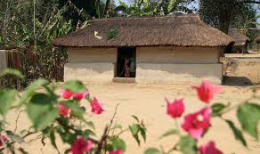
বাড়ির কাজ
পানির প্রকারগুলো হুকুমসহ আলোচনা কর।

Slide 17
সবাইকে
অসংখ্য
ধন্যবাদ
সবাই
ভালো ও
নিরাপদে থাকো
স্বাস্থ্যবিধি মেনে চলো
আল্লাহ
হাফেজ

